Slide 1
PROJEKT LES A VODA
Co jsme ulovili v našem okolí

Slide 2
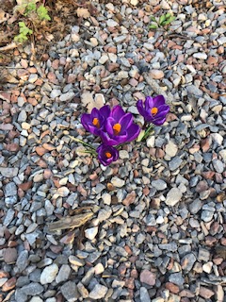
MIA – jarní květiny

Slide 3
TOMÁŠ – pozoruje přírodu - video

Slide 4
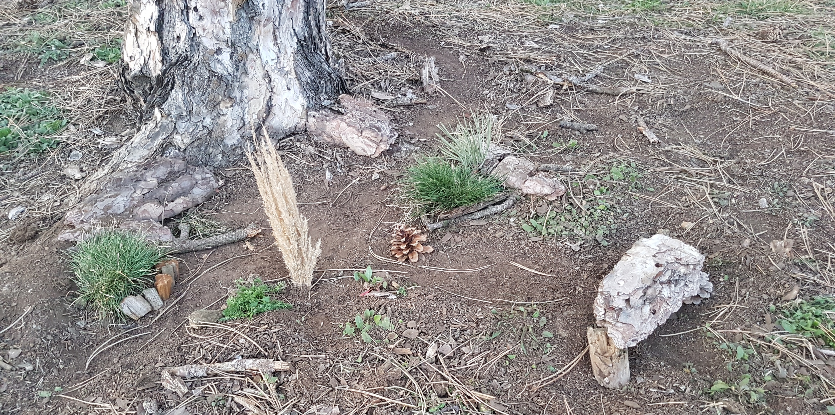
VILDA – tvoří zahrádku

Slide 5
SÁRA Č. – lesní skřítci

